Slide 1


ODM PUBLIC SCHOOL
CLASS :3
SUBJECT : ODIA
CHAPTER NUMBER: 13
CHAPTER NAME : ବେଙ୍ଗୁଲୀ କରୁଛି କେଁ କଟର
SUBTOPIC : ଅଭ୍ୟାସ- ୧୦ ,୧୧ ଓ ୧୨

Slide 2
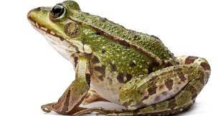
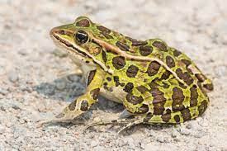
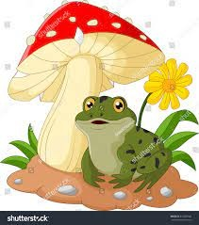
ବେଙ୍ଗୁଲୀ କରୁଛି କେଁ କଟର

Slide 3
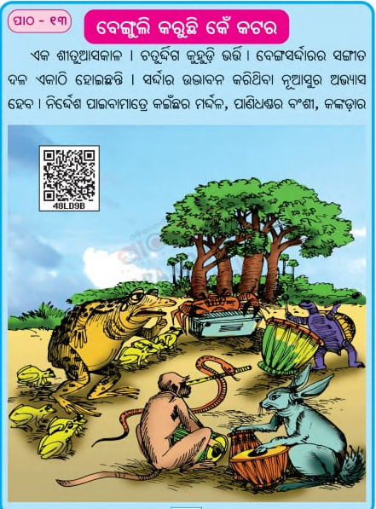

Slide 4
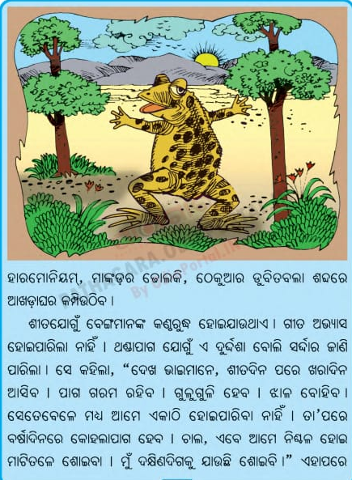

Slide 5
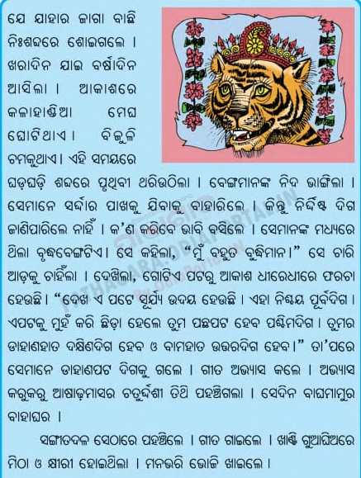

Slide 6
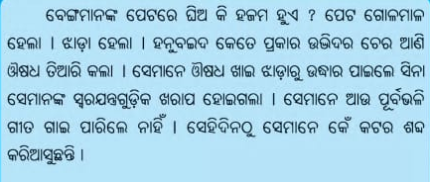

Slide 7
ଅଭ୍ୟାସ-୧୦ ଉତ୍ତର ଲେଖ
କ-ତୁମେ ପଶ୍ଚିମ ଦିଗକୁ ଅନାଇ ଠିଆହେଲେ ତୁମର ଦକ୍ଷିଣହସ୍ତ
କେଉଁ ଦିଗକୁ ରହିବ ?
ଖ- ତୁମେ ଦକ୍ଷିଣଦିଗକୁ ଅନାଇ ଠିଆହେଲେ ତୁମ ବାମହାତ କେଉଁ
ଦିଗକୁ ରହିବ ?
ଗ- ତୁମେ ଉତ୍ତରଦିଗକୁ ଅନାଇ ଠିଆହେଲେ ତୁମପିଠି କେଉଁ
ଦିଗକୁ ରହିବ ?

Slide 8
ଅଭ୍ୟାସ-୧୦ ଉତ୍ତର ଲେଖ
କ-ତୁମେ ପଶ୍ଚିମ ଦିଗକୁ ଅନାଇ ଠିଆହେଲେ ତୁମର ଦକ୍ଷିଣହସ୍ତ କେଉଁ
ଦିଗକୁ ରହିବ ?
ଉ- ଆମେ ପଶ୍ଚିମ ଦିଗକୁ ଅନାଇ ଠିଆହେଲେ ଆମର ଦକ୍ଷିଣହସ୍ତ ଉତ୍ତର ଦିଗକୁ ରହିବ |
ଖ- ତୁମେ ଦକ୍ଷିଣଦିଗକୁ ଅନାଇ ଠିଆହେଲେ ତୁମ ବାମହାତ କେଉଁ ଦିଗକୁ ରହିବ ?
ଉ -ଆମେ ଦକ୍ଷିଣଦିଗକୁ ଅନାଇ ଠିଆହେଲେ ଆମ ବାମହାତ ପୂର୍ବ ଦିଗକୁ ରହିବ |
ଗ- ତୁମେ ଉତ୍ତରଦିଗକୁ ଅନାଇ ଠିଆହେଲେ ତୁମପିଠି କେଉଁ ଦିଗକୁ ରହିବ ?
ଉ –ଆମେ ଉତ୍ତରଦିଗକୁ ଅନାଇ ଠିଆହେଲେ ଆମପିଠି ଦକ୍ଷିଣ ଦିଗକୁ ରହିବ |

Slide 9
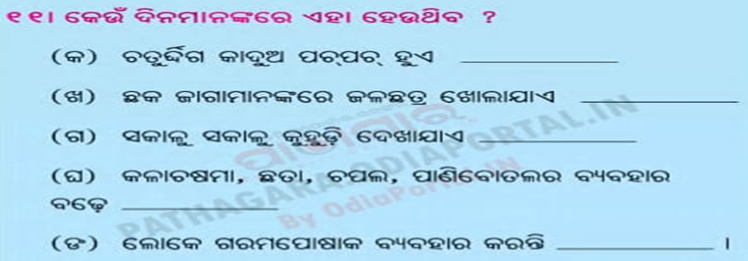
ବର୍ଷାଦିନ
ଖରାଦିନ
ଶୀତଦିନ
ଖରାଦିନ
ଶୀତଦିନ

Slide 10
ଅଭ୍ୟାସ -୧୨ ଗୋଟିଏ ଶବ୍ଦ ବଦଳାଇ ବାକ୍ୟଟି ଠିକ କରି ଲେଖ
କ-ସୂର୍ଯ୍ୟ ପଶ୍ଚିମ ଦିଗରେ ଉଦୟ ହୁଅନ୍ତି |
ଖ-ଶୀତଦିନେ ବହୁତ ଗୁଳୁଗୁଳି ହୁଏ |
ଗ-ଖରାଦିନେ ପାଗ କୋହଲା ହୁଏ
ଘ –ବର୍ଷାଦିନେ କୁହୁଡି ହୁଏ |

Slide 11
ଅଭ୍ୟାସ -୧୨ ଗୋଟିଏ ଶବ୍ଦ ବଦଳାଇ ବାକ୍ୟଟି ଠିକ କରି ଲେଖ
କ-ସୂର୍ଯ୍ୟ ପଶ୍ଚିମ ଦିଗରେ ଉଦୟ ହୁଅନ୍ତି |
ଉ- ସୂର୍ଯ୍ୟ ପୂର୍ବ ଦିଗରେ ଉଦୟ ହୁଅନ୍ତି |
ଖ-ଶୀତଦିନେ ବହୁତ ଗୁଳୁଗୁଳି ହୁଏ |
ଉ – ଖରାଦିନେ ବହୁତ ଗୁଳୁଗୁଳି ହୁଏ |
ଗ-ଖରାଦିନେ ପାଗ କୋହଲା ହୁଏ |
ଉ – ବର୍ଷାଦିନେ ପାଗ କୋହଲା ହୁଏ
ଘ –ବର୍ଷାଦିନେ କୁହୁଡି ହୁଏ |
ଉ - ଶୀତଦିନେ କୁହୁଡି ହୁଏ |

Slide 12
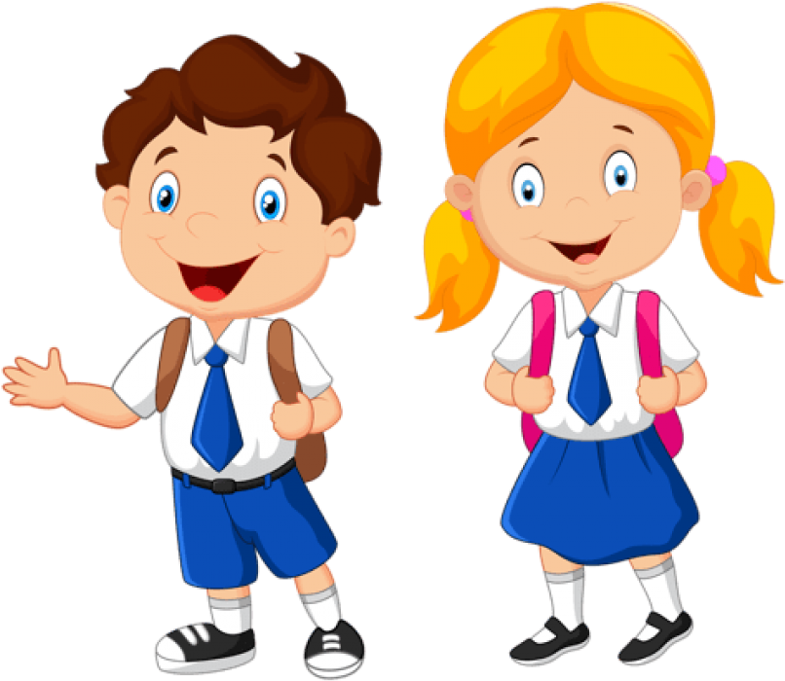
ଗୃହକର୍ମ
ଅଭ୍ୟାସ ୮ କୁ ବହିରେ କର |

Slide 13

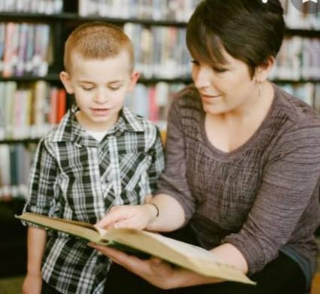
ପଠନର ମୂଲ୍ୟାଙ୍କନ

Slide 14
୫ଟି ପଠନ ମୂଲ୍ୟାୟନର ପର୍ଯ୍ୟ।ୟ ସ୍ତର
୫: ଗପ ସ୍ତର ।
୪: ଅନୁଛେଦ ସ୍ତର ।
୩: ଶବ୍ଦ ସ୍ତର ।
୨: ଅକ୍ଷର ସ୍ତର ।
୧: ପ୍ରାରମ୍ଭିକ ସ୍ତର ।

Slide 15
ନମୁନା -୨

Slide 16
ଅନୁଛେଦ ସ୍ତର
ଗପ ସ୍ତର
ମାଛ ରହିଥାଏ ପାଣିରେ ।
ସାପ ରହୁଥାଏ ଗାତରେ ।
ପକ୍ଷୀ ରହେ ଗଛ ଡାଳରେ
ପିଲା ପଢେ ପାଠ ଶାଳରେ ।
ମଧୁପୁର ନାମକ ଗାଁ ଟିଏ ।
ସେଠାରେ ରାଧୁଆ ନାମକ
ପିଲାଟିଏ ଥିଲା । ରାଧୁଆ
ର ଗୋଟିଏ ଝିଅ ଥିଲା ।
ତାର ନାମ ମୀନା । ମୀନା
ନାଚ କରିବାକୁ ଭଲ ପାଏ ।
ଥରେ ନାଚୁ ନାଚୁ ପଡ଼ିଗଲା ।
ଗୋଡ଼ ତାର ଭାଙ୍ଗି ଗଲା ।
ସେ ବହୁତ କାନ୍ଦିଲା । ରାଧୁଆ
ତାକୁ ବଇଦ ପାଖକୁ ନେଇ ଭଲ
କରିଦେଲା ।
ଶବ୍ଦ ସ୍ତର
ଅକ୍ଷର ସ୍ତର
ଭାତ ହାତ କୂଳ ଦେଶ
ପାହାଡ଼
ଧନୁ ବିଦେଶ
ଫ ର ଷ
ଢ଼ ଟ ଜ
ଠ ଶ ଳ

Slide 17
ମଧୁପୁର ନାମକ ଗାଁ ଟିଏ ।ସେଠାରେ
ରାଧୁଆ ନାମକ ପିଲାଟିଏ ଥିଲା । ରାଧୁଆର ଗୋଟିଏ ଝିଅ ଥିଲା ।ତାର ନାମ ମୀନା । ମୀନାନାଚ କରିବାକୁ ଭଲ ପାଏ ।ଥରେ ନାଚୁ ନାଚୁ ପଡ଼ିଗଲା ଗୋଡ଼ ତାର ଭାଙ୍ଗି ଗଲା ।ସେ ବହୁତ କାନ୍ଦିଲା । ରାଧୁଆତାକୁ ବଇଦ ପାଖକୁ ନେଇ ଭଲକରିଦେଲା ।

Slide 18
ଏହି ସ୍ତର ଦେଇ ପିଲା ମାନଙ୍କର ପଢିବା ଫଳାଫଳକୁ
ମୂଲ୍ୟାଙ୍କନ କରାଯିବ ।

Slide 19
ଲବ୍ଧ ଜ୍ଞାନର ଫଳାଫଳ- ପିଲାମାନଙ୍କର ଶ୍ରବଣ,କଥନ,ପଠନ ଲିଖନ ଶୈଳୀର ଅଭିବୃଦ୍ଧି ଘଟିବ |

Slide 20

THANKING YOU
ODM EDUCATIONAL GROUP

